Slide 1
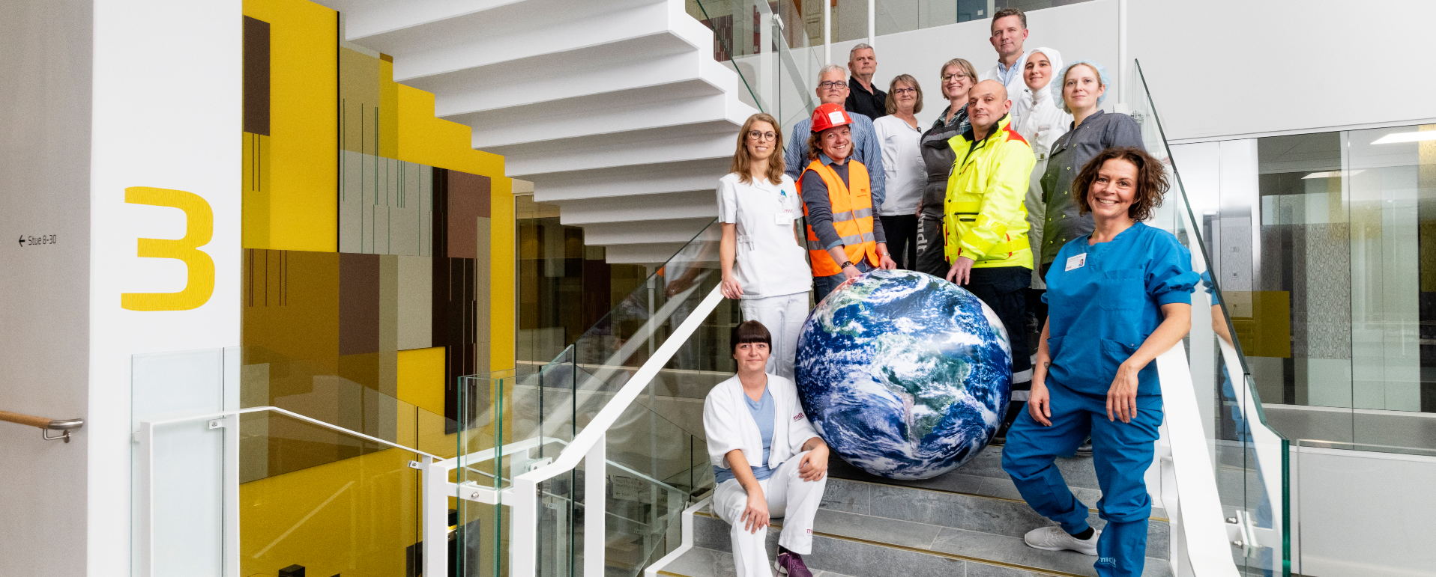
Værktøjskasse
til kommunikation
af bæredygtighed i
Region Midtjylland
VORES VERDEN
VORES ANSVAR

Slide 2
Grafisk værktøjskasse
Farver, symboler & illustrationer
Værktøjskassen er skabt med afsæt i Region Midtjyllands designguide og indeholder få og enkle principper for brug af farver, illustrationer og symboler. Ud over disse principper er formidlingen af bæredygtighed i Region Midtjylland kendetegnet ved en høj grad af frihed, herunder i brugen af fotos og video.

Slide 3
Farver
Mørk petroleum
CMYK 90, 17, 30, 72
RGB 17, 63, 73
HEX 12404A
Cirkulær økonomi
CMYK 70, 0, 65, 0
RGB 71, 178, 122
HEX 47B27A
Logistik, transport & mobilitet
CMYK 8, 30, 90, 0
RGB 237, 182, 39
HEX EDB627
Midtlys
CMYK 0, 2, 10, 15
RGB 227, 223, 212
HEX DDD6C8
El, vand & varme
CMYK 65, 0, 5, 0
RGB 67, 191, 232
HEX 43BFE8
Social ansvarlighed
CMYK 5, 100, 44, 0
RGB 222, 1, 87
HEX DE0157
Region Midtjyllands bæredygtighedskommunikation bygger på disse syv farver.
Paletten består af to grundfarver, en overordnet symbolfarve
og en farve til hver af de fire indsatsområder. Tilsammen giver farvepaletten stor frihed til at tilpasse elementerne til den konkrete sammenhæng.
Symbolfarve
CMYK 54, 31, 28, 0
RGB 126, 154, 168
HEX 7E9AA8

Slide 4

Overordnet symbol
Tekst til højre for symbol
VORES VERDEN
VORES ANSVAR
Det overordnede symbol for bæredygtigheds-strategien kan bruges selvstændigt eller kombineres med teksten VORES VERDEN VORES ANSVAR
Symbol uden tekst
Tekst under symbol
VORES VERDEN
VORES ANSVAR
OBS! Det korrekte er, at symbol og tekst er venstrestillet som vist her

Slide 5


Overordnet symbol
VORES VERDEN
VORES ANSVAR
Bæredygtighed er,
når vores måde at skabe sundhed, trivsel og udvikling på ikke forringer muligheden for at leve et sundt liv i fremtiden.
Symbolet findes i tre farver,
som kan bruges på forskellig vis

Slide 6
Symboler for de fire indsatsområder
Cirkulær økonomi
El, vand & varme
Symbolerne kan bruges selvstændigt eller med tilhørende titel på indsatsområdet.
Symbolerne må både bruges enkeltvis, samlet og i kombination med det overordnede symbol.
Logistik, transport
& mobilitet
Social ansvarlighed

Slide 7
Illustrationer
Kommunikationen af bæredygtighedsstrategien har fået sin helt egen illustrationsstil for at understøtte den visuelle genkendelighed på tværs af elementer.
De enkelte illustrationer kan bruges efter behov.
På følgende side finder du illustrationerne og eksempler på, hvordan de kan kombineres med tekst.

Slide 8


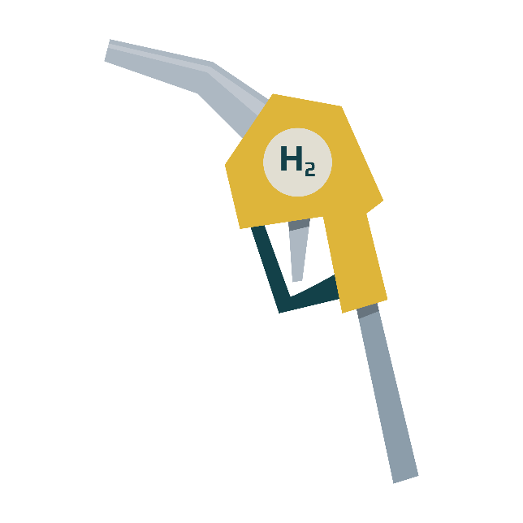
Illustrationer
VIDSTE DU …
51 pct. af elforbruget i Region Midtjylland i 2018 kom fra vedvarende energikilder (vind, sol og biomasse).
I 2028 forventes regionens elforbrug at stamme udelukkende fra vedvarende energi.
VIDSTE DU …
80 pct. af CO2-aftrykket fra din smartphone stammer fra udvinding af råvarer, bearbejdning og transport.
Kilde: The Independent, 2018
VIDSTE DU …
Andelen af varevogne, som kører på
el eller brint i 2019, udgjorde 0,2 pct.
i Danmark. Den tilsvarende andel
for busser var 0,05 pct.
Kilde: Danmarks Statistik.
VIDSTE DU …
I 2019 vedtog Region Midtjylland sin første miljømærkningspolitik. Formålet er at
øge andelen af miljømærkede produkter i regionen.

Slide 9




Illustrationer

Slide 10

Illustrationer

Slide 11

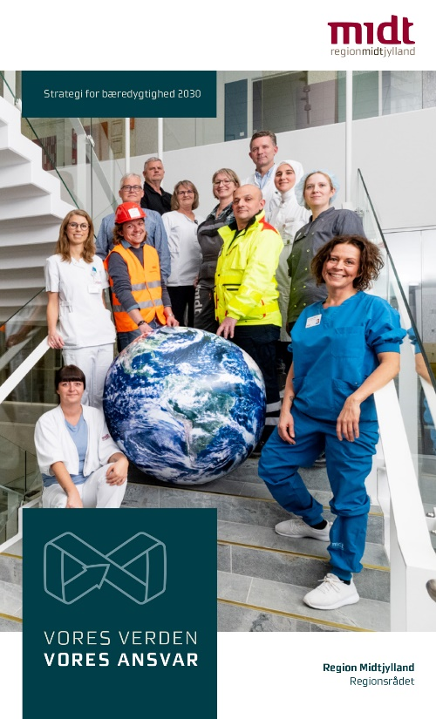
Illustrationer

Slide 12


Illustrationer

Slide 13



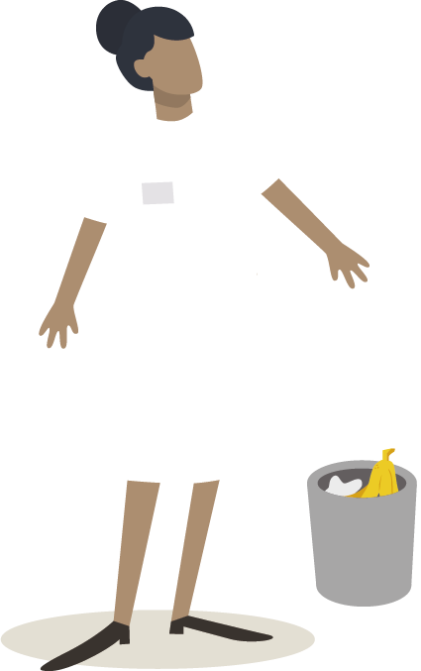











Illustrationer

Slide 14














Illustrationer

Slide 15
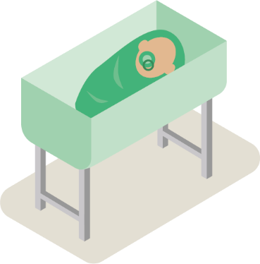
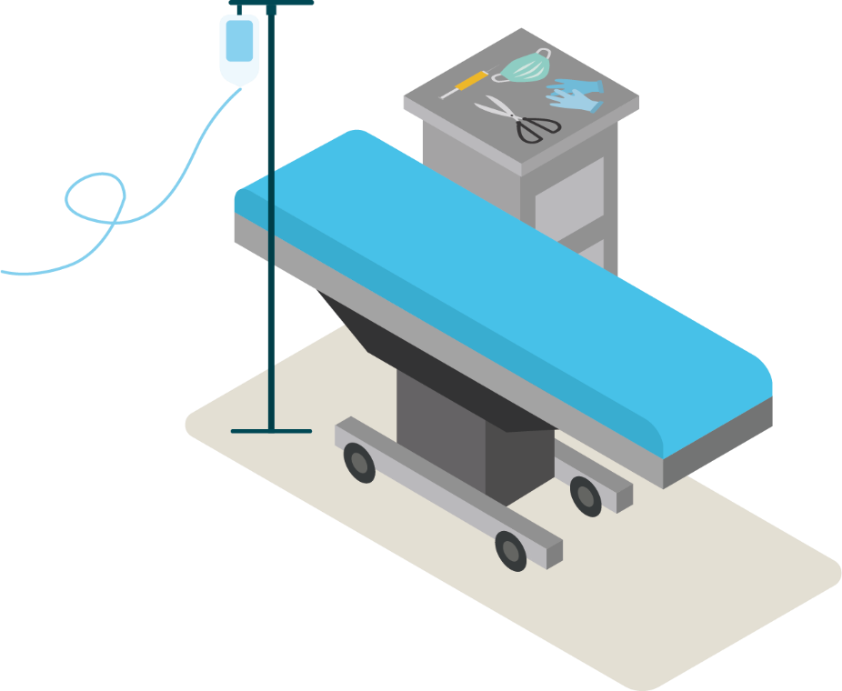

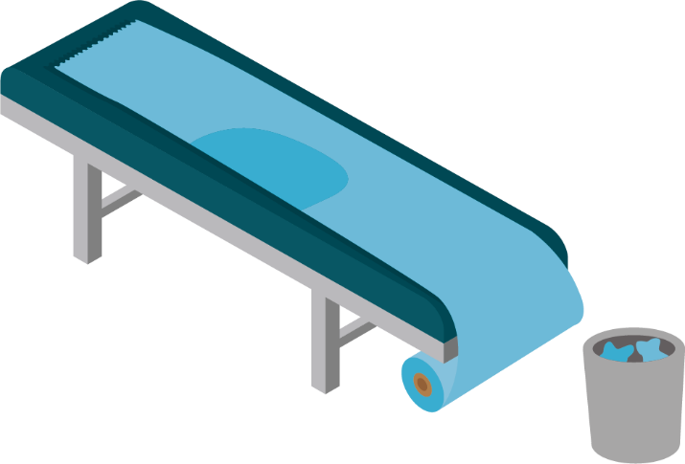
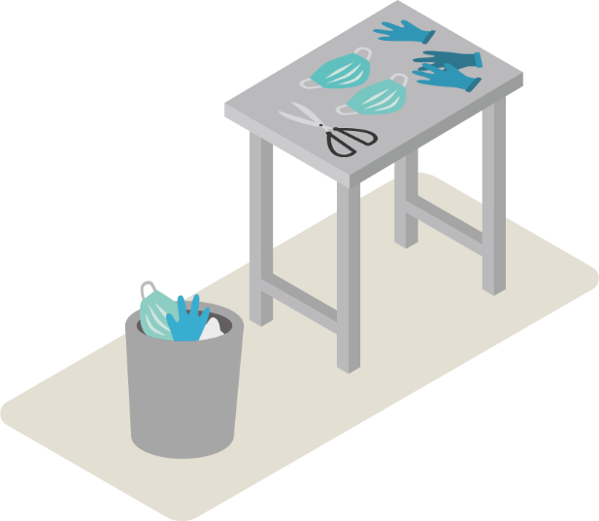
Illustrationer

Slide 16




Illustrationer

Slide 17










Illustrationer

Slide 18
Illustrationer
VIDSTE DU …
I 2018 havde Region Midtjylland et CO2-aftryk på 578.000 ton CO2. Det svarer til et CO2-aftryk fra 30.400
personer. Det er langt mere end
udledningen fra alle indbyggere i byen Skive.
Kilde: Region Midtjylland og Concito, 2017

Slide 19
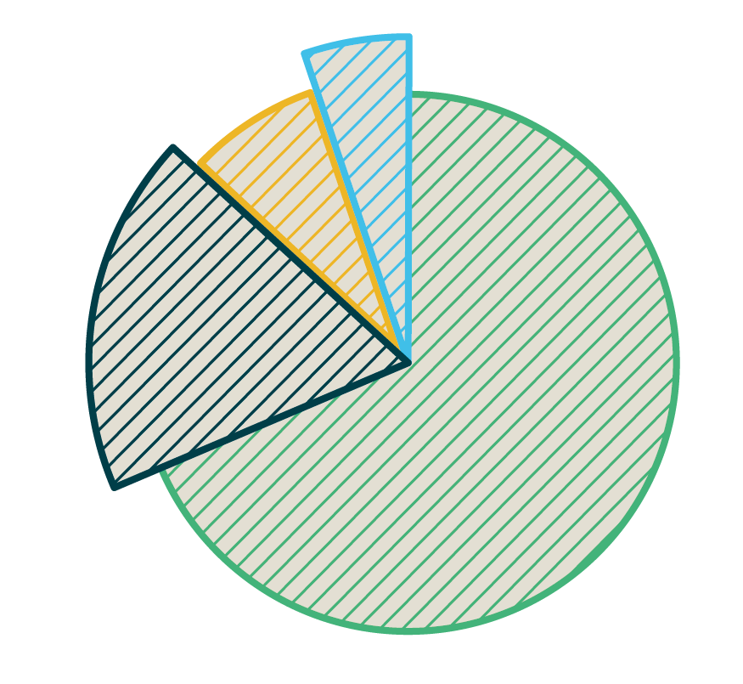
Illustrationer
5 pct.
Energiforbrug
8 pct.
Transport
18 pct.
Byggeri og anlæg
69 pct.
Indkøb af varer og
tjenesteydelser
CO2-fordeling i Region Midtjylland (2018)

Slide 20
Illustrationer
69 pct.
Indkøb af varer og
tjenesteydelser
18 pct.
Byggeri og anlæg
8 pct.
Transport
5 pct.
Energiforbrug

Slide 21
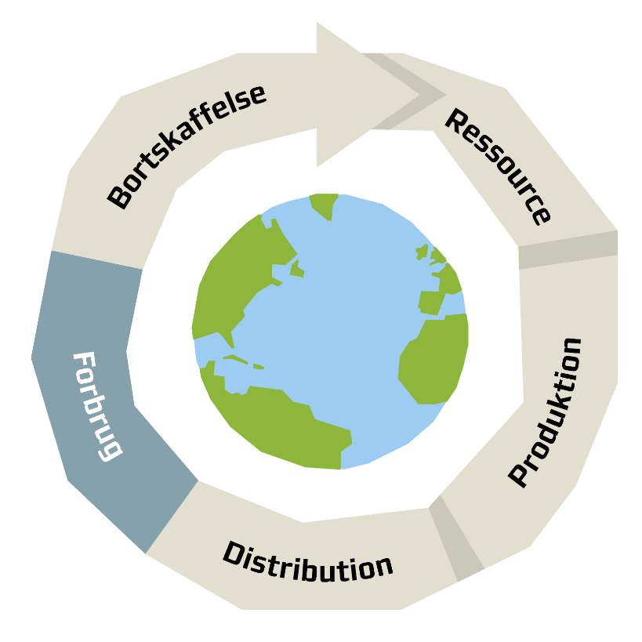
Illustrationer
Reducere
Gentænke
Sortere
Genanvende
Genbruge/reparere
Reducere
Genanvende
Genbruge
Miljøfokus i materialevalg
Reducere
Gentænke
Reducere
Genanvende
Genbruge
Leverandørvalg
Vi kan påvirke hele kæden
Reducere
Optimere
Drivmidler

Slide 22
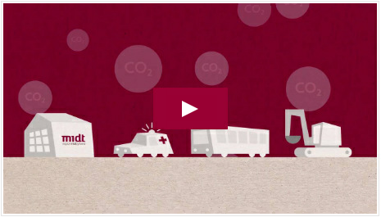
Animation
Animationsfilm. Varighed 1:37
Handler om, hvor regionens CO2-aftryk kommer fra mv.
Billedet til højre er et link til 23Video, hvor filmen kan afspilles fra.

Slide 23
Hvad er bæredygtighed i Region Midtjylland?
Bæredygtighed er,
når vores måde at skabe
sundhed, trivsel og udvikling på
ikke forringer muligheden for
at leve et sundt liv i fremtiden.

Slide 24


